Slide 1
2D프로그래밍
1차 발표
2009180010 김진근

Slide 2
1. 게임 컨셉
목차
2. 개발 범위
3. 게임 흐름
4. 개발 일정

Slide 3
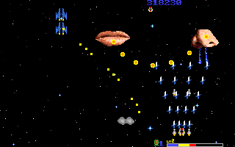
게임 컨셉
기본적인 비행 슈팅 게임

Slide 4
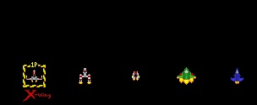
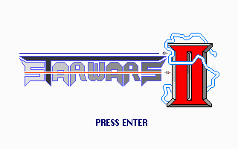
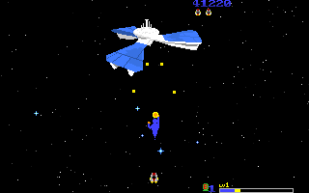
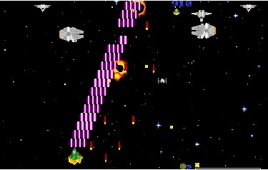
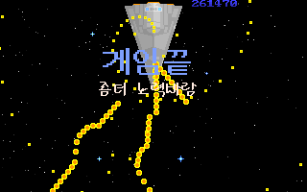
게임 실행 흐름
<Player 기체 선택>
<게임실행>
<보스등장>
<게임시작>
<피격시 게임오버>

Slide 5
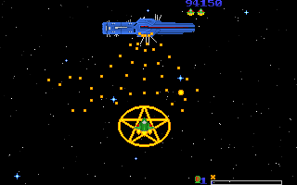
메인 화면 구성
등장.
적이 시간에 따라
위에서 등장
보스를 제외한
기체들은 공격을 받아
파괴되거나
시간이 흘러 아래로
내려가면 없어지게 됨
플레이어는 좌우상하로 움직이며 적을 공격
레이어를 공격.

Slide 6
개발 범위
내용 | 범위
캐릭터컨트롤 | 키보드 방향키로 좌우상하 움직임, space키로 미사일 발사, B키로 스킬 사용
캐릭터 기술 | 플레이어 기체 2개의 스킬을 하나씩 구현
맵 | 두 가지 전투 맵 구현
사운드 | 배경사운드, 미사일 발사 사운드, 충돌 사운드
난이도 | 스테이지 별 적의 HP, 미사일 속도 변화, 기본 적과 다른 보스의 미사일 패턴변화
애니메이션 | 기체 이동, 충돌장면, 폭발장면, 스킬 사용장면
모델링 | 플레이어 기체 2종, 적군 기체 2종, 보스 기체 1종, 미사일, 스킬 이미지

Slide 7
개발 계획
주차
1주차 | 자료수집 | 필요 리소스 수집, 프로젝트 발표 자료작성
2주차 | 게임 intro생성 | Intro화면, 메뉴, 맵 생성
3주차 | Player 구현 | Player 기체 생성 및 기본 조작 구현
4주차 | Enemy 구현 | 기본, 보스 오브젝트 구현, 시간에 따른 움직임 구현
5주차 | 미사일 | Player, Enemy 미사일 발사 및 패턴 구현
6주차 | 스킬 구현 | Player기체 2기 각각의 스킬 구현
7주차 | 충돌체크 | 미사일 피격시 충돌처리
8주차 | 스테이지 | 스테이지 구성
9주차 | 보완, 사운드 | 기존과정들(1~8주차) 미흡한점 보완 및 사운드 첨부
10주차 | 마무리 | 최종점검 및 릴리즈

Slide 8
Thank You

Slide 9
Chapter5
자체평가
평가항목 | 평가 (A:매우잘함,B:잘함,C:보통,D:못함,E:매우못함)
발표자료에 포함할 내용을 다 포함했는가? | A
게임컨셉이 잘 표현되었는가? | B
게임 핵심 메카닉의 제시가 잘 되었는가? | C
게임 실행 흐름이 잘 표현되었는가? | B
개발 범위가 구체적이며, 측정 가능한가? | C
개발 계획이 구체적이며 실행가능한가? | B

